Slide 1
Promise
6、Promise实例的方法
（1）then(参数1,参数2)
作用：为 Promise 实例添加状态改变时的回调函数，参数1是成功的回调函数，参数2是失败的回调函数。
返回值：then方法返回的是一个新的Promise实例，then方法可以采用链式操作

Slide 2
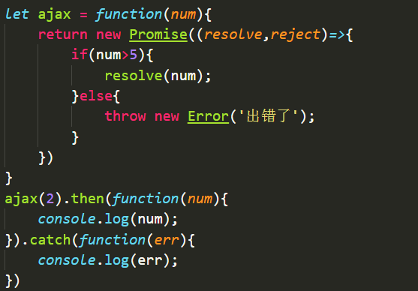
Promise
（2）catch()
作用：指定发生错误时的回调函数。作用等同于then方法的第二个参数

Slide 3
Promise
7、利用原生封装Promise风格的ajax
（1）原生完整ajax封装回顾
（2）jquery中$.ajax()方法分析
（3）封装Promise风格的ajax方法

Slide 4
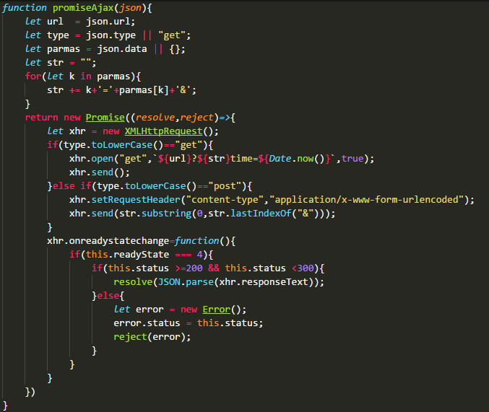

Slide 5
Promise
7、Promise的高级方法
（1）Promise.all()
作用：将多个 Promise 实例，包装成一个新的 Promise 实例简单的来说就是多个异步操作都成功则才执行成功的回调，否则执行失败的回调
参数说明：接收一个数组作为参数，数组的每一项都是Promise实例。
课堂练习：
请求三张网络图片当所有图片完全加载完再把图片添加到页面上

Slide 6
Promise
（2）Promise.race()
作用：竞赛，将多个 Promise 实例，包装成一个新的 Promise 实例，只要有一个实例率先改变状态，p的状态就跟着改变。
参数说明：接收一个数组作为参数，数组的每一项都是Promise实例。
课堂练习
请求三张网络图片当图片有一张加载完就把图片添加到页面上

Slide 7


